Slide 1


Terminal Windows & Linux
Dominando a linha de comando: navegação de arquivos e comandos essenciais para a rotina do desenvolvedor.

Slide 2

O que é a Linha de Comando?
A CLI (Command Line Interface) é a ferramenta de produtividade máxima do desenvolvedor, permitindo interagir diretamente com o sistema operacional sem depender de interfaces gráficas.

Slide 3


Windows Prompt vs Linux Shell
Windows (CMD / PowerShell)
Linux / macOS (Bash / Zsh)
O Prompt clássico (CMD) usa sintaxe antiga baseada no MS-DOS. O PowerShell modernizou o ambiente trazendo suporte a scripts avançados e suporte nativo a apelidos (aliases) idênticos ao Linux.
O padrão da indústria de software e servidores. Utiliza a filosofia Unix: ferramentas pequenas e focadas que trabalham juntas. Quase todas as ferramentas modernas de desenvolvimento são construídas pensando nele.

Slide 4
Por que Dominar o Terminal?
Velocidade e Eficiência: Execute tarefas complexas em segundos sem precisar clicar em múltiplos menus.
Automação de Tarefas: Crie scripts reutilizáveis para compilação, testes e deploys repetitivos.
Gerenciamento de Servidores: Servidores em nuvem (AWS, Docker, VPS) raramente possuem interface gráfica.
Ferramentas de Desenvolvimento: Git, Node.js, Python e gerenciadores de pacotes dependem do terminal.

Slide 5

Navegação no Sistema
Aprenda a se movimentar entre diretórios com agilidade, entendendo onde você está e para onde deseja ir dentro do sistema de arquivos.

Slide 6
Comandos de Navegação
Ação | Linux / macOS (Bash) | Windows (CMD) | Descrição
Ver pasta atual | pwd | cd | Exibe o caminho absoluto do diretório ativo.
Listar arquivos | ls (ou ls -la) | dir | Mostra arquivos e subpastas no local.
Entrar em pasta | cd nome_pasta | cd nome_pasta | Navega para dentro da pasta especificada.
Voltar uma pasta | cd .. | cd .. | Sobe um nível na árvore de diretórios.
Ir para Home | cd ~ | cd %userprofile% | Retorna diretamente para a pasta do usuário.

Slide 7

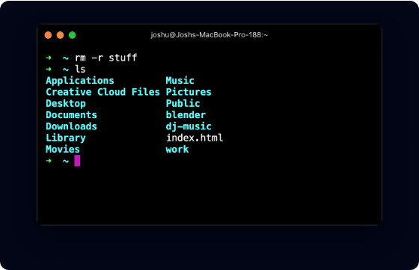
Manipulação de Arquivos
Criar, copiar e mover arquivos diretamente no terminal é fundamental para organizar seus projetos de código:
Criar Pasta: mkdir meu_projeto em ambos os sistemas.
Criar Arquivo: Linux usa touch index.js.
No Windows CMD usa-se type nul > index.js.
Copiar: Linux usa cp arq.txt copia.txt. Windows usa copy arq.txt copia.txt.
Mover/Renomear: Linux usa mv e Windows usa move.

Slide 8
Deletando Arquivos e Pastas
!
Comandos de Remoção
Diferente da interface gráfica, arquivos apagados pelo terminal não vão para a Lixeira. A remoção é permanente.
No Linux / macOS:
CUIDADO: Sem Lixeira!
• Arquivo: rm arquivo.txt
• Pasta vazia: rmdir pasta
• Pasta com conteúdo: rm -rf pasta (Atenção!)
No Windows (CMD):
• Arquivo: del arquivo.txt
• Pasta vazia: rd pasta
• Pasta com conteúdo: rd /s /q pasta

Slide 9






Visualização e Edição Rápida
Ver Conteúdo
Abrir no VS Code
Editores de Terminal
No Linux use cat arquivo.txt (ou type arquivo.txt no Windows) para exibir todo o texto do arquivo na tela sem abri-lo.
O comando code . abre a pasta atual diretamente no Visual Studio Code. É o comando mais usado no dia a dia do dev.
No Linux, use nano arquivo.txt ou vim arquivo.txt para editar arquivos de configuração direto no terminal do servidor.
Para Editar arquivos no Windows o comando é: edit nomedoarquivo

Slide 10



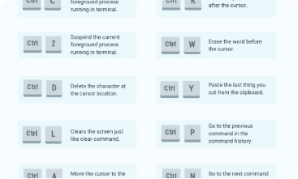
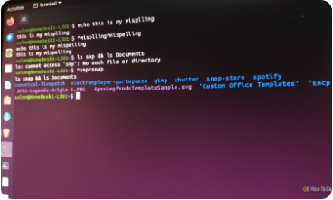
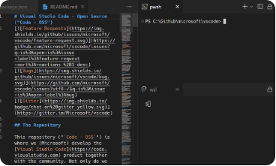
Macetes Práticos de Produtividade
Tecla TAB (Autocompletar)
Setas do Teclado & History
Limpar Tela & Interromper
Digite as primeiras letras de um arquivo ou pasta e aperte Tab para autocompletar o nome instantaneamente.
Use a seta para Cima ↑ para navegar pelos últimos comandos digitados sem precisar reescrever.
clear (Linux) ou cls (Windows) limpa a tela. Use Ctrl + C para cancelar qualquer comando em execução.

Slide 11
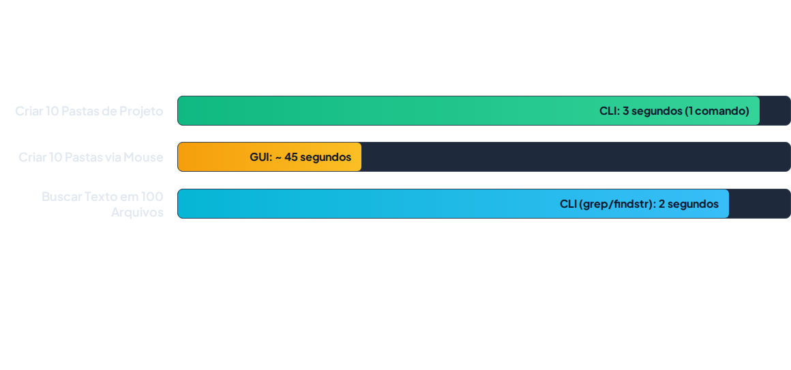
Eficiência: Terminal vs Interface
A linha de comando oferece um ganho exponencial de produtividade ao lidar com tarefas em lote e gerenciamento de arquivos de projeto.

Slide 12
Dúvidas?
Pratique diariamente os comandos no seu terminal para fixar o aprendizado!
Próximos tópicos recomendados: Git CLI (git status, commit, push) & Gerenciadores de Pacotes (npm, pip).

Slide 13




Image Sources
https://www.joshwcomeau.com/_next/image/?url=%2Fimages%2Fterminal-for-js-devs%2Ft-rm-r.png&w=3840&q=75
Source: www.joshwcomeau.com
https://i.redd.it/648y3576mbt81.jpg
Source: www.reddit.com
https://static0.howtogeekimages.com/wordpress/wp-content/uploads/wm/2026/09/linux-ubuntu-20_04-lts-terminal-screen-001.jpg?w=1600&h=900&fit=crop
Source: www.howtogeek.com
https://code.visualstudio.com/assets/docs/terminal/basics/terminal-editor-grid.png
Source: code.visualstudio.com

